Slide 1
과수 성장일지
경작현황
성장일지
김윤중
mryjkim55@gmail.com
010-2735-0832
2022.5.9

Slide 2
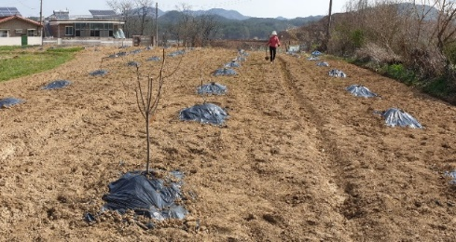
3m
7.5m
12.2m
EI 포 포
과수현황
35m
9.5m
토지주소:
대전광역시 서구 평촌동 123-1,123-3
경작이력(과수중심)
1차 2005년 감,매실,가시오가피, 고구마,깨등
2차 2020.4.5 밤 20주, 고구마등,깨등
3차 2022.3.29 밤감,대추,사과, 복숭아… 73주
2022.4.11 흑색비닐멀칭
3차식재
50 밤 : 대보(20) 포르단(22) 가식(8)
4 WD 자두 청매화 황도 홍매화
8 WC 왕대추(1) 복조(1) 사과대추(3) 체리(라핀) 부사(1) 체리
7 WB 모과(1) 대봉 (2) 태추단감(4)
4 SB 앵두 민두룹 엄나무 참죽
소계 73주
2차식재
12 EA/EB 밤 : 옥광(3년생 12/20)
1 SA 아로니아
1차식재
6 SA 감(2) 오(3) 매실(1) 단감(1)
계 73+13+6 = 92주
김윤중
2022.4.11
EG 포8개 포 포 포
9m
EF 포 포 포 포 포 포
7.0m
EE 포 포 포 포 포
2m
31m
15.5m
ED 대 대 대 대 대
EC 대 대 대 대 대 대
13m
8.5m
6.0m
EB 포 옥 옥 옥 옥 옥
14.5m
EA 옥 옥 옥 옥 옥 옥 옥
WE 포
WD 자두 청매 황도 홍매 포
23m
16.5m
엄 죽
29.2m
SB 앵두 두룹
WC 왕대추 복조 사대 사대 사대 체리 부사 체리 포
SA 아 감 감 오 오 오 매실 단감
5.0m
WB 모과 대봉 태단 왕대봉 태단 태단 태단 포 포
6.1m
WA 대 대 대 대 대 대 대 대 대
45.5m
16.5m
4.5m

Slide 3
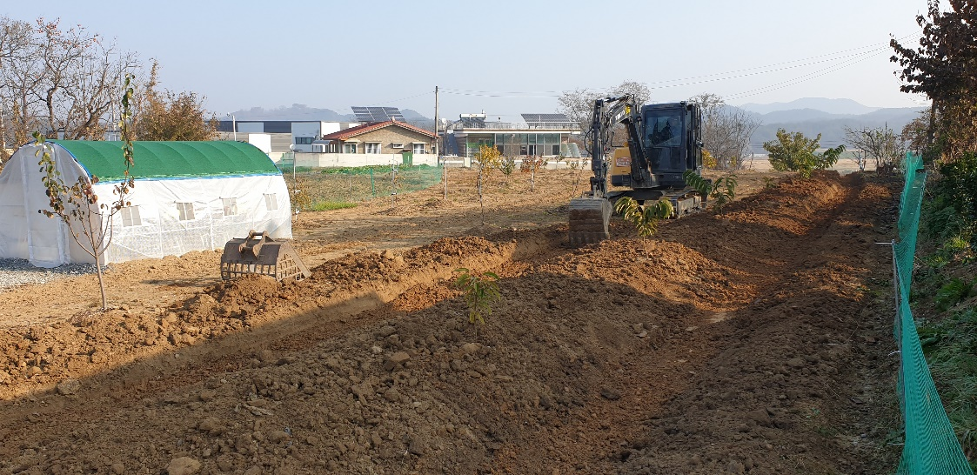
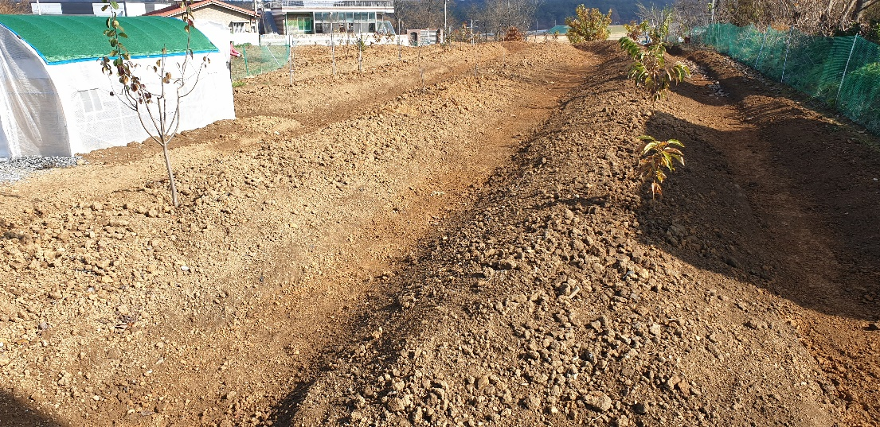
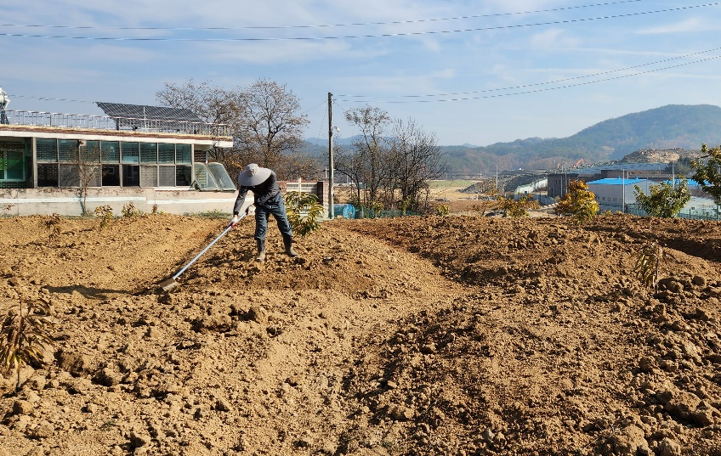
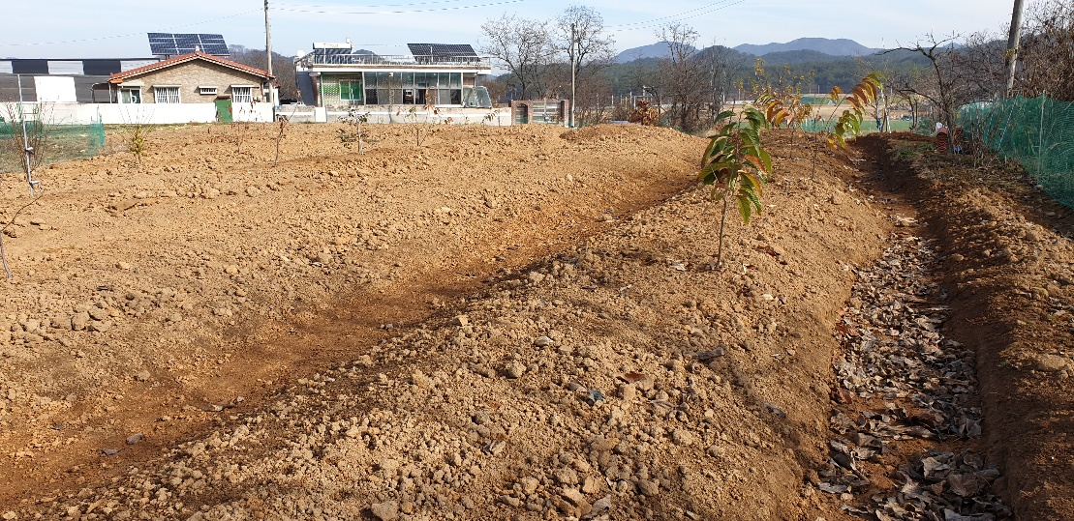
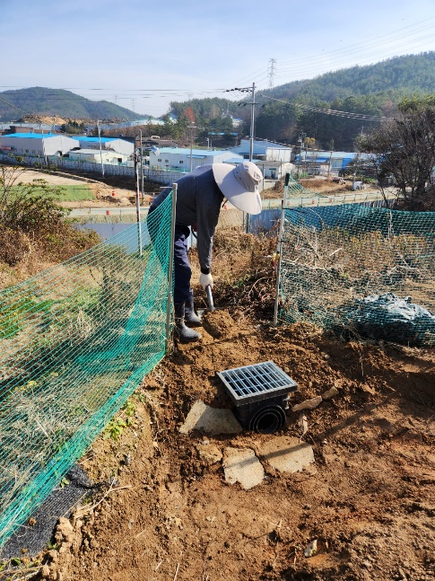
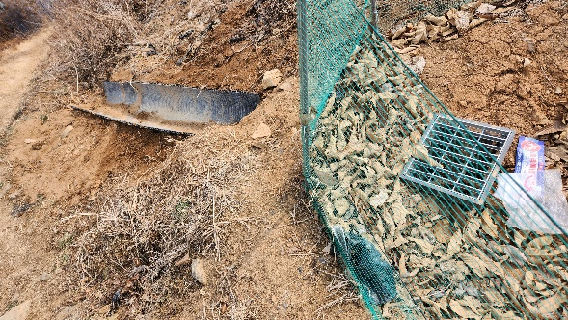
2022.11.10
두둑성형

Slide 4
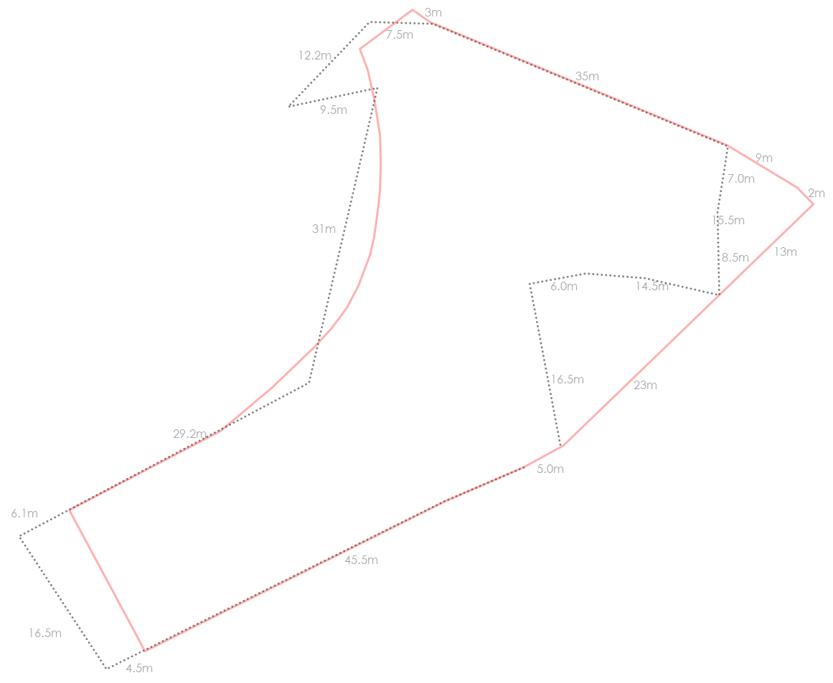
2023.03.02
채리수종 식재(1) - 이식
EI 포 포
고사목 : 대보 3주, 옥광 4주, 홍매1주, 대봉1주,태단감 2주
 | 대보 | 포르 | 옥광 | 감 | 대추 | 체리 | 기타 | 계 | 계 | 2023.03.2
WE |  | 1 |  |  |  |  |  | 1 | 29 | 포1
WD |  | 1 |  |  |  |  | 3 | 4 |  | 자두,청매,황대,포
WC |  | 1 |  |  | 5 | 2 | 1 | 9 |  | 와대,복조,사대3,체리2,부사1,포
WB |  | 2 |  | 3 |  |  | 1 | 6 |  | 모과,대봉,태단,왕대,태단3,포2
WA | 9 |  |  |  |  |  |  | 9 |  | 대보
EI |  | 2 |  |  |  |  |  | 2 | 41 | 포
EH |  | 11 |  |  |  |  |  | 11 |  | 가식8,포3
EG |  | 6 |  |  |  |  |  | 6 |  | 포
EF |  | 5 |  |  |  |  |  | 5 |  | 포
ED | 5 |  |  |  |  |  |  | 5 |  | 대
EC | 3 |  |  |  |  |  |  | 3 |  | 대
EB |  | 1 | 4 |  |  |  |  | 5 |  | 포,옥5
EA |  |  | 4 |  |  |  |  | 4 |  | 옥
계 | 17 | 30 | 8 | 3 | 5 |  | 5 | 70 | 70
SW | 아 감2 오3 매실 단감
SE | 자두 두룹
포 포 포 포 포 EG
포 포 포 포 포 포 EF
포 포 포 포 포 포 EE
대 대 대 대 대 포 ED
대 대 대 대 포 대 EC
포 옥 옥 옥 옥 옥 EB
포 포 포 옥 옥 옥 대 포 옥 EA
WE 포
WD 앵두 청매 황도 홍매 부사포
 | 대보 | 포르 | 옥광 | 감 | 대추 | 기타 | 계 | 계
WE |  | 1 |  |  |  |  | 1 | 33 | 포1
WD |  | 1 |  |  |  | 4 | 5 |  | 자두,청매,황대,홍매,포
WC |  | 1 |  |  | 5 | 3 | 9 |  | 와대,복조,사대3,체리2,부사1,포
WB |  | 2 |  | 6 |  | 1 | 9 |  | 모과,대봉,태단,왕대,태단3,포2
WA | 9 |  |  |  |  |  | 9 |  | 대보
EI |  | 2 |  |  |  |  | 2 | 50 | 포
EH |  | 11 |  |  |  |  | 11 |  | 가식8,포3
EG |  | 6 |  |  |  |  | 6 |  | 포
EF |  | 5 |  |  |  |  | 5 |  | 포
ED | 5 |  |  |  |  |  | 5 |  | 대
EC | 6 |  |  |  |  |  | 6 |  | 대
EB |  | 1 | 5 |  |  |  | 6 |  | 포,옥5
EA |  |  | 9 |  |  |  | 9 |  | 옥
계 | 20 | 30 | 14 | 6 | 5 |  |  | 83
SW | 아 감2 오3 매실 단감
WE | 자두 두룹 엄나무 죽
WC 복조 사대 왕대 사대 복조 사대 체리 부사 체리 포
자두 두룹 SW
SE 아 감 감 오 오 오 매실 단감
WB 모과 대봉 태단태단 왕대봉 태단 태단 태단 포 포
WA 대 대 대 대 대 대 대 대 대

Slide 5
2023.03.10
채리수종 식재 및 과수 배치도
EI 포
위치 | 대보 | 포르 | 옥광 | 감 | 대추 | 체리 | 기타 | 소계 | 계 | 2023.03.10, 적색:접목1년차식재,청색:2년차이식
WE |  | 1 |  |  |  |  |  | 1 | 38 | 1포르단
WD |  |  |  |  |  |  | 8 | 8 |  | 화양실6중,슈가푸른8중 왕보리수56,앵두6중,슈청매6상,황도8상,석류10상,부사10하
WC |  |  |  |  | 5 | 4 |  | 9 |  | 켐벨,샤인머스케스,거봉,복조9하,2사과대추,왕대추9중,사과대추,라핀6중, 2라핀, 2브룩스5하
WB |  |  |  | 5 |  | 4 | 2 | 11 |  | 모과9하,무화과910,태추단감10상,왕대봉10중하, 태단, 태단,대봉10중,홍관,라핀6중,2버건디펄6중
WA | 9 |  |  |  |  |  |  | 9 |  | 9대보9하
EI |  | 1 |  |  |  |  |  | 1 | 47 | 포르단(왕유밤)9하
EG |  | 5 |  |  |  |  |  | 5 |  | 5포르단
EF |  | 6 |  |  |  |  |  | 6 |  | 6포르단
EE |  | 6 |  |  |  |  |  | 6 |  | 5포르단
ED | 5 | 1 |  |  |  |  |  | 6 |  | 5대보,포르단
EC | 3 |  |  |  |  | 4 |  | 7 |  | 2홍수봉6초,2레이니어6중,3대보
EB |  |  | 3 |  |  | 3 | 1 | 7 |  | 3러시아8호6상, 백살구7상,3옥광,
EA |  | 5 | 4 |  |  |  |  | 9 |  | 3포르단,3옥광,2포르단,옥광
S |  |  |  | 3 |  |  | 7 | 10 | 10 | 아로니아,2감,3오가피,매실,단감,자두,두룹
계 | 17 | 25 | 8 | 7 | 5 | 15 | 18 |  | 95
적색:접목1년차 식재
청색:접목2년차 이식
2023.3.10
포 포 포 포 포 EG
포 포 포 포 포 포 EF
포 포 포 포 포 포 EE
대 대 대 대 대 포 ED
홍 홍 레 레 대 대 대 EC
러 러 러 백살구7상 옥 옥 옥 EB
WE 포
포 포 포 옥 옥 옥 포 포 옥 EA
화양6중 슈가8중
WD 보56 앵두6중 청매6상 황도8상 석10상 부사10하
WC 사대 왕대 사대 복조 사대 라핀 라핀 브 브
자두 두릅
오 매실 단감
체리수종 대목별분류(15주)
콜트(2) :홍관(WB8), 라핀(WB9)
크림슨(11):2버건디펄,2브룩스,3러시아8호,2홍수봉,2레이니아
모름(2) : 2체리라핀(WC6,WC7)
매실 : 슈퍼청매실6상, 화양실(홍매화)6중, 상호수분수, 매실
자두 : 무명,슈가푸룬8중, 자가결실주
살수 : 백살구(왕살구)7상, 자가결실주
2023.3.10 봄 식재 23주,체리 13주, 이식 13주
무화과,대보,홍관,라핀,2버건디펄,켐벨,샤인머스켓,거봉,브릭스, 브릭스, 보리수, 백살구,화양실(홍매화),슈가푸른자두,석류,3러시아8호, 2 홍수봉, 2레이니어
켐 샤 거
SE 아 감 감 오 오
WB 모과 무 태단 왕대보 태단 태단 대보 홍관 라핀 버 버
WA 대 대 대 대 대 대 대 대 대

Slide 6
2023.07.1
채리수종 식재 및 과수 배치도
위치 | 대보 | 포르 | 옥광 | 감 | 대추 | 체리 | 기타 | 소계 | 계 | 2023.03.10, 적색:접목1년차식재,청색:2년차이식
WE |  |  |  |  |  |  |  |  | 38
WD |  |  |  |  |  |  | 8 | 8 |  | 화양실6중,슈가푸른8중 왕보리수56,앵두6중,슈청매6상,황도8상,석류10상,부사10하
WC |  |  |  |  | 5 | 4 |  | 9 |  | 켐벨,샤인머스케스,거봉,복조9하,2사과대추,왕대추9중,사과대추,라핀6중, 2라핀, 2브룩스5하
WB |  |  |  | 2 |  | 4 | 2 | 11 |  | 모과9하,무화과910,태추단감10상,대봉10중,홍관,라핀6중,2버건디펄6중
WA | 9 |  |  |  |  |  |  | 9 |  | 9대보9하
EI |  |  |  |  |  |  |  |  | 47
EG |  | 5 |  |  |  |  |  | 5 |  | 5포르단(왕유밤)9하
EF |  | 5 |  |  |  |  |  | 5 |  | 5포르단
EE |  | 6 |  |  |  |  |  | 6 |  | 5포르단
ED | 5 | 1 |  |  |  |  |  | 6 |  | 5대보,포르단
EC | 3 |  |  |  |  | 4 |  | 7 |  | 2홍수봉6초,2레이니어6중,3대보
EB |  |  | 3 |  |  | 3 | 1 | 7 |  | 3러시아8호6상, 백살구7상,3옥광,
EA |  | 5 | 4 |  |  |  |  | 9 |  | 3포르단,3옥광,2포르단,옥광
S |  |  |  | 3 |  |  | 7 | 10 | 10 | 아로니아,2감,3오가피,매실,단감,자두,두룹
계 | 17 | 25 | 8 | 7 | 5 | 15 | 18 |  | 95
적색:접목1년차 식재
청색:접목2년차 이식
회색:17 고사
보라:5 대목생
2023.7.1
포 포 포 포 포 EG
포 포 포 포 포 EF
포 포 포 포 포 포 포EE
대 대 대 대 대 ED
홍 홍 레 레 대 대 대 EC
깨 깨 깨
깨 깨 깨 깨
고구마 고구
고구마 고구마
고 추 고 추 고 추
상추 강낭콩 강낭콩 오이 가지
러 러 러 백살구7상 옥 포 옥 옥 EB
포 포 옥 옥 옥 포 포 옥 EA
화양6중 슈가8중
WD 보56 앵두6중 청매6상 황도8상 석10상 부사10하
WC사대 왕대 사대 복조 사대 라핀 라핀 브 브
자두 두릅
오 매실 단감
체리수종 대목별분류(15주)
콜트이중접목(2) :홍관(WB8), 라핀(WB9)
크림슨(11):2버건디펄,2브룩스,3러시아8호,2홍수봉,2레이니아
모름(2) : 2체리라핀(WC6,WC7)
매실 : 슈퍼청매실6상, 화양실(홍매화)6중, 상호수분수, 매실
자두 : 무명,슈가푸룬8중, 자가결실주
살수 : 백살구(왕살구)7상, 자가결실주
2023.3.10 봄 식재 23주,체리 13주, 이식 13주
무화과,대보,홍관,라핀,2버건디펄,켐벨,샤인머스켓,거봉,브릭스, 브릭스, 보리수, 백살구,화양실(홍매화),슈가푸른자두,석류,3러시아8호, 2 홍수봉, 2레이니어
켐 샤 거
애플수박 켐
SE 아 감 감 오 오
WB 모과 무 태단 왕대보 태단 대보 홍관 라핀 버 버
WA 대 대 대 대 대 대 대 대 대 대

